Slide 1
操作系统实验课3 Interactive OS and Process Management
小组成员：吴昊 薛峰

Slide 2
Questions for design review
Which commands can be supported or will be supported by your shell?
What to do for spawn, kill, wait, and exit?
- How do you handle synchronization when executing kill?
- How about tasks in sleeping/blocking status when dealing with kill?
How do you handle CV, semaphores, and barrier? What to do if timer interrupt occurs?
What is the structure for mailbox? How do you implement the mailbox?

Slide 3
Which commands can be supported or will be supported by your shell?
ps: 打印出正在运行的任务列表
clear: 清屏
exec [id]: 启动 test_tasks 测试集中的第 id个任务
kill [pid]: 杀死指定pid的任务

Slide 4
What to do for spawn, kill, wait, and exit?
do_spawn
传入参数：要启动任务的相关信息（入口地址、任务类型、任务名）
功能：为该任务分配 PCB 及运行需要的资源，并加入调度队列
1.在test_task s数组中先找到该task（找不到就返回一个错误值）
2.在pcb数组里找到一个可用的空闲pcb块（找不到就返回一个错误值）
3.++pid（用锁保护起来）
4. initialize_pcb(newpcb, pid, &ti);
5. enqueue(&ready_queue, &newpcb);

Slide 5
What to do for spawn, kill, wait, and exit?
do_kill
传入参数：pid 号
功能：杀死该 pid 号对应的任务并释放相应的
1. 检查 pcb 数组找到 kill 的 pid 对应的 pcb 块。如果没有这个 pid 对应的块， 或者找到的这个块已经 exit，则 do_kill 直接 return;
2.若找到 pcb 后发现是 current_running,则将其 pcb 状态标为 exit，释放它的wait 队列中的 task（状态标为 ready，入 ready 队列），把这个 task 从它所在的 queue 中清除，并释放锁（把锁的 wait queue 中的 task 释放掉，与释放 task的 wait 队列类似），调用 scheduler 调度出下一个 task;
3.若找到 pcb 发现不是 current_running,被 kill 的 task 状态标为 exit,释放 task的 wait 队列,释放锁。若被 kill 的 task 不是 current_running，则其一定在且仅在一个队列中（ready，sleep，某个 task 的 wait_qeueu，某个同步原语的wait_queue）。队列是双向循环链表，所以只需按如下修改指针，就可以把这个 task 从它所在的队列中去掉。

Slide 6
What to do for spawn, kill, wait, and exit?
do_wait
传入参数：pid 号
功能：调用该函数的任务自身会被阻塞，直到该 pid 对应的任务退出后，才会阻塞继续运行
1. 检查 pcb 数组。如果 wait 的 task 不存在或者 wait 的是自己，则 do_wait 直
接 return;
2. Current_running->status = BLOCK，入对应的要 wait 的 task 的 wait_queue(这
是 pcb 结构体的一部分。当 wait 的 task 被 kill 时，wait 队列中所有的 task
便被释放回到 ready)；
3. 调 scheduler 换下一个 task。

Slide 7
What to do for spawn, kill, wait, and exit?
do_exit
传入参数：无
功能：使得一个任务正常退出，释放其获取的资源
1.pcb 状态标为 exit；
2.释放它的wait 队列中的 task（状态标为 ready，入 ready 队列），把这个 task 从它所在的 queue 中清除，并释放锁（把锁的 wait queue 中的 task 释放掉，与释放 task的 wait 队列类似），调用 scheduler 调度下一个 task。

Slide 8

How do you handle CV, semaphores, and barrier? What to do if timer interrupt occurs?
CV:
condition variable:
每一个条件变量对应一个阻塞队列，通过互斥锁实现
Operation：
wait 进程检测到条件变量不满足，进入阻塞状态。检测之前获取锁，之后释放锁
Signal 一个进程执行到该命令后，释放对应条件变量的阻塞队列以及锁
Broadcast: 每当一个进程改变了条件变量时，被阻塞的进程

Slide 9
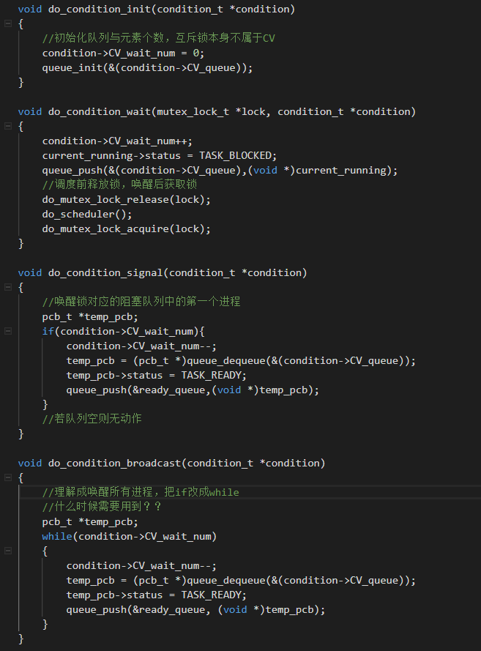

Slide 10
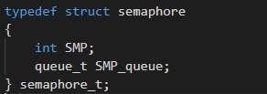
Semaphore：
记录可供使用的资源的数量
维护一个阻塞队列
操作：
Down：decrement value—消耗资源，如果信号量小于零，说明失败，进入阻塞队列
Up：increment value—返还资源，并且唤醒一个阻塞中的任务，说明可以开始调度了

Slide 11
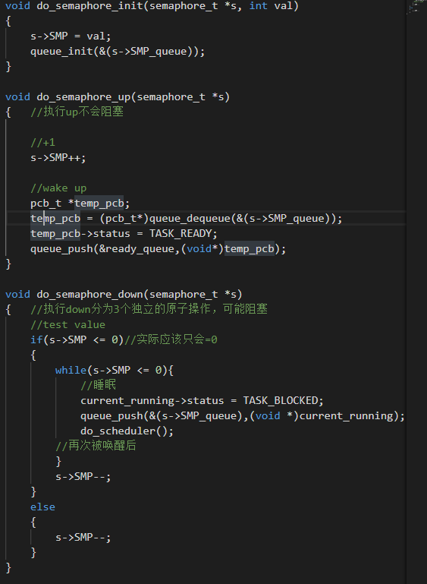

Slide 12
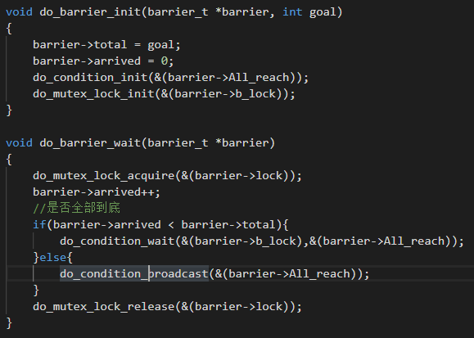
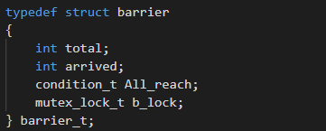
Barriers：
维护一个阻塞队列，每当一个任务到达指定位置（屏障点），变进入阻塞队列中，同时记录阻塞队列中进程的总数，到达预先设定的值就释放

Slide 13
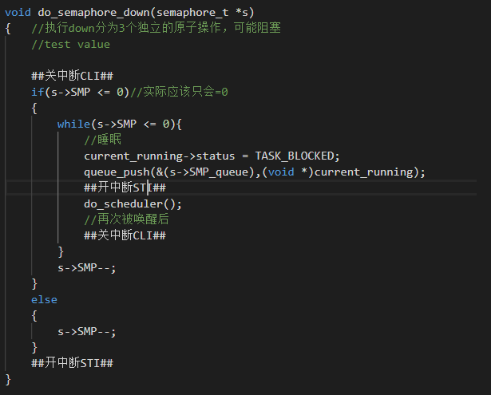
如何处理时间中断？
时间中断导致任务切换，可能会破坏原子操作
思路：在函数的开始和结尾加上开关中断操作

Slide 14
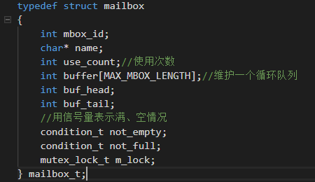
What is the structure for mailbox? How do you implement the mailbox?
Task4：
IPC 进程间通信
Mail-box： 生产者消费者模型实现信箱，数据结构：FIFO消息队列存放在长度给定的缓冲区中
要用同步原语实现，注意mailbox空、满的特殊情况
测试程序：三国杀，包括验证之前所有的内容

Slide 15
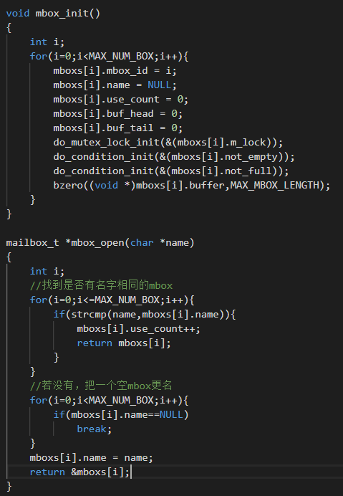
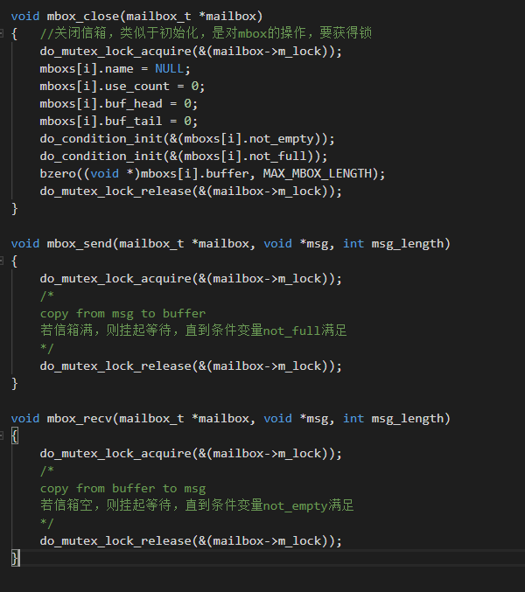

Slide 16
The End

